Slide 1

KHOÁ HỌC PHP CƠ BẢN
Giới thiệu về khóa học
DEVPRO.EDU.VN
Giảng viên: Nguyễn Viết Mạnh
Trình độ: Kỹ sư phần mềm

Slide 2
Nội dung
Thông tin về giảng viên
Cái nhìn đầu tiên về lập trình
Lập trình Web là gì
Tại sao chọn PHP để lập trình Web
Quy trình làm Web
Định hướng lập trình cho bạn
Một số sản phẩm demo

Slide 3
Thông tin về giảng viên
Nguyến Viết Mạnh, 29 tuổi
Sinh sống và làm việc tại Hà Nội
Vị trí hiện tại: Technical Leader, bộ phận Outsourcing, phòng DU2 (Delivery Unit 2), công ty CMCGlobal

Slide 4
Cái nhìn đầu tiên về lập trình
Bạn sẽ viết ra các dòng lệnh, và bắt máy tính thực hiện theo ý của bạn
Các bạn sẽ là các Developer
Lập trình thường sẽ làm việc theo teamwork
Muốn lập trình được thì cần phải học ngôn ngữ của nó

Slide 5
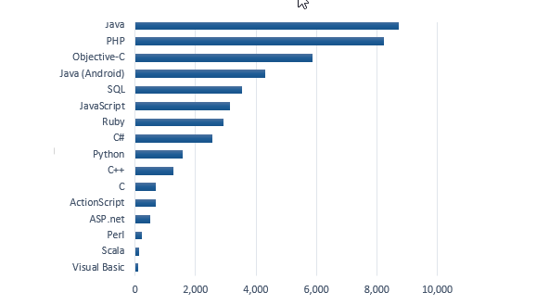
Lập trình Web là gì
Là công việc mà các Dev cần làm để tạo ra 1 ứng dụng web hoàn chỉnh, có tương tác với người dùng dựa trên ngôn ngữ lập trình
Các ngôn ngữ lập trình có thể xây dựng ứng dụng Web

Slide 6
Tại sao chọn PHP để lập trình Web
Mã nguồn mở
Tính cộng đồng
Thư viện phong phú
Hỗ trợ kết nối nhiều hệ cơ sở dữ liệu
Lập trình hướng đối tượng
Tính bảo mật
Khả năng mở rộng cho PHP

Slide 7
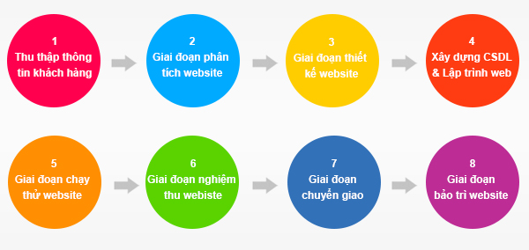
Quy trình làm Web

Slide 8
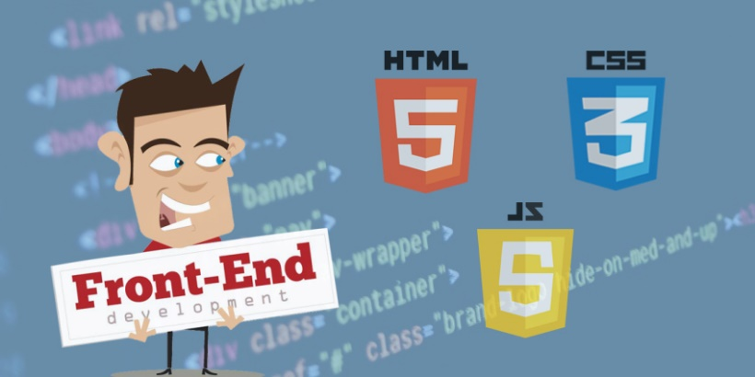
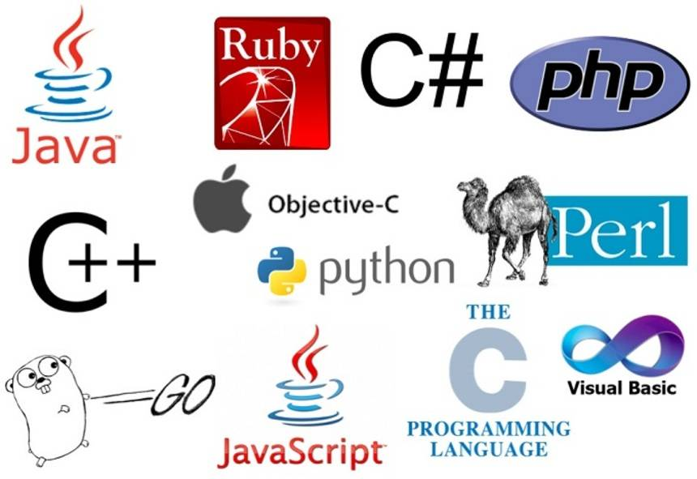
Định hướng lập trình cho bạn
Lập trình Frontend
Lập trình backend
Lập trình Fullstack

Slide 9
Một số sản phẩm demo
Web Unica https://unica.vn
Web tổ chức sự kiện https://sukien.net
Web truyện manga: http://uptruyen.com/
Các dự án freelancer
…

